Slide 1
Заглавная буква
ВЫХОД
1-2 класс
УМК любой
FokinaLida.75@mail.ru

Slide 2
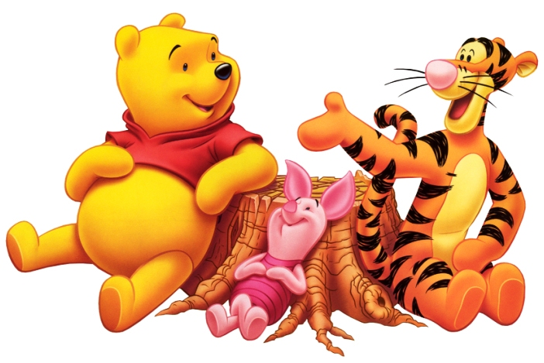
Выбери тренажёр
Тренажёр № 1
«Вставь
пропущенную
букву»
Тренажёр № 2
«Исправь
ошибки
в тексте»
ВЫХОД

Slide 3
Вставь пропущенные буквы:
К
к
кошка
Муська
М
м
девочка
Д
д
И
и
Ира

Slide 4
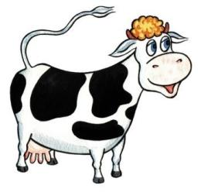
Вставь пропущенные буквы:
К
к
корова
Б
б
Бурёнка
река
Р
р
Дон
Д
д

Slide 5
Вставь пропущенные буквы:
С
с
собака
Д
д
Дружок
мальчик
М
м
К
к
Костя

Slide 6
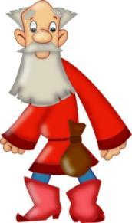
Вставь пропущенные буквы:
Д
д
дедушка
И
и
Иван
город
Г
г
М
м
Москва

Slide 7
Исправь ошибки в тексте:
Саша поехал в Деревню к бабушке оле. Она живёт рядом с Рекой волгой. С нами в Машине ехал Кот Васька. Ваську любят все: мама, Папа, я и мой брат саша.
Саша поехал в деревню к бабушке Оле. Она живёт рядом с рекой Волгой. С нами в машине ехал кот Васька. Ваську любят все: мама, папа, я и мой брат Саша.
Проверка

Slide 8
ВЫХОД
Использованные ресурсы:
http://metodisty.ru/m/files/view/tehnologicheskii_priem_-volshebnaya_truba
Технологический приём Е. А. Чулихиной «Волшебная труба»
http://metodisty.ru/m/files/view/zhakulina_i-v-_tehnologicheskii_priem_-volshebnaya_truba-_dlya_MS_PowerPoint_-rus-yaz-_1-4_kl Жакулина И. В. технологический приём «Волшебная труба» для для MS PowerPoint (рус.яз., 1-4 кл.)
http://img-fotki.yandex.ru/get/5603/svetlera.1c/0_4fccc_341f7341_L
Фон первого слайда
http://img1.liveinternet.ru/images/attach/c/0/52/447/52447894_414.jpg
Картинка девочки с кошкой, и мальчика с собакой
http://cs11216.userapi.com/u968029/-5/x_9dfa8255.jpg Корова
http://vse-skazki.ru/images/stories/Izobradzeniya_iz_skazok/Narodnie_skazki/b/bolgarskie/mudrost_starikov.jpg Дедушка
http://disney-clipart.com/winnie-the-pooh/Pooh-Friends/pooh-tigger-piglet-tree-stump-1.jpg Картинка для слайда 2

